Slide 1
Detección de Fraudes
GRUPO 14
20th Mayo 2024

Slide 2
Agenda
Introducción
Datos y metodología
Implementación y resultados
Conclusión y Próximos pasos

Slide 3
Introducción

Slide 4
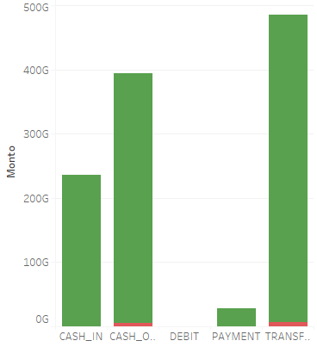
Introducción
El fraude bancario es una amenaza significativa, causando grandes pérdidas económicas y dañando la confianza de los clientes en el banco.
Solo durante el mes fueron de 12,056,415,428

Slide 5

¿Cómo opera el fraude bancario?

Slide 6

¿Cómo opera el fraude bancario?
El fraude bancario se realiza ingresando a la cuenta de un cliente para luego vaciar los fondos transfiriéndolos a otra cuenta y luego retirándolos del sistema.

Slide 7
Datos y metodología

Slide 8
Datos y metodología
Tipos de operaciones
CASH_IN
CASH_OUT
DEBIT
TRANSFER
PAYMENT
Para nuestro proyecto, utilizamos datos transaccionales históricos proporcionados por el banco, que incluyen información sobre clientes, tipos de transacciones y características asociadas

Slide 9
Datos
Total en CASH_OUT
Número de cuentas afectadas
Monto Total de Fraudes
$12.1bn
$5.9 bn
8213

Slide 10
Metodología
Configuración del ambiente
Preprocesamiento de Datos
Exploración de Datos
Construcción de Modelos
Evaluación y Selección del Modelo
Compromiso con el cliente y la junta directiva del proyecto en todo momento.

Slide 11
Implementación y Resultados

Slide 12
Implementación y Resultados
El modelo de detección de fraudes se implementó utilizando Python y bibliotecas de machine learning como Scikit-learn y TensorFlow. Después de entrenar el modelo con nuestros datos, logramos una precisión de detección de fraudes del 96%, lo que representa una mejora significativa en la identificación de transacciones fraudulentas.

Slide 13
Conclusiones y Próximos Pasos

Slide 14
Conclusiones
Nuestro proyecto demuestra el potencial de la inteligencia artificial, específicamente del machine learning, para mejorar la detección de fraudes en el sector bancario. Hemos logrado desarrollar un modelo altamente preciso que puede identificar el 99% de transacciones fraudulentas con un 96% de precisión.

Slide 15
Próximos Pasos
Planeamos integrar este modelo en el sistema de seguridad del banco para su implementación en tiempo real. Además, buscaremos continuamente mejorar el modelo mediante la incorporación de más datos y la optimización de algoritmos para mantenernos a la vanguardia en la lucha contra el fraude bancario.

Slide 16

Q&A

